Slide 1
Разработка модуля импорта и корректировки договоров страховой компании
Подготовил Головкин Даниил
Студент группы ИБП-15

Slide 2
Основные определения
Страхование - отношения по защите имущественных интересов физических и юридических лиц при наступлении определённых событий за счёт денежных фондов, формируемых из уплачиваемых ими страховых взносов.
Договор страхования - это соглашение между страхователем и страховщиком, в соответствии с условиями которого страховщик обязуется компенсировать ущерб в той или иной форме либо выплатить страхователю или выгодоприобретателю определенную денежную сумму при наступлении предусмотренного договором страхового случая.
Реестр договоров – это форма, которая используется участниками договорного процесса с целью учета подписанных соглашений и является инструментом их внутреннего делопроизводства.
1/20

Slide 3
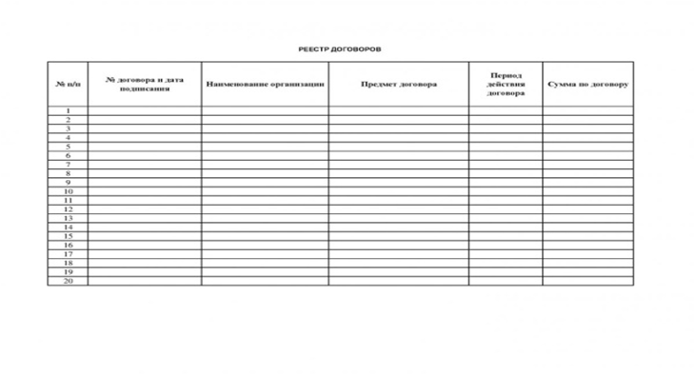
Реестр договоров
Учет страховых договоров в системе страховой компании может вестись с помощью реестров договоров, представленных в виде Excel-документов.
2/20

Slide 4
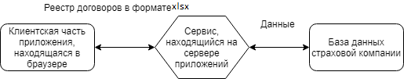
Актуальность
Договор не может сразу попасть из реестра в базу данных, так как может содержать ошибки.
Именно поэтому необходимо разработать соответствующий функционал, для того, чтобы оптимизировать документооборот.
Для того, чтобы это было возможно было принято решение о создании модуля импорта и корректировки реестров договоров.
3/20

Slide 5
Постановка задачи
Необходимо разработать программный продукт который будет:
Выполнять аутентификацию пользователя.
Загружать файлы реестров в БД.
Отображать информацию о содержании БД в клиентской части приложения.
Позволять редактировать данные из реестров.
Позволять удалять данные из реестров.
Выполнять обработку договоров.
1) Вылидация строк реестра
2) Донасыщение строк реестра
Выполнять парсинг данных из реестра в промежуточные таблицы.
4/20

Slide 6
Проблематика
Обработка реестра – трудоемкая задача, которая требует большое количество вычислительных ресурсов.
В случае синхронного выполнения нескольких задач по обработке реестров, велика вероятность выхода из строя рабочей машины, вследствие высокой нагрузки.
Для избежания вышеизложенного, было принято решение организовать асинхронную обработку реестра.
5/20

Slide 7
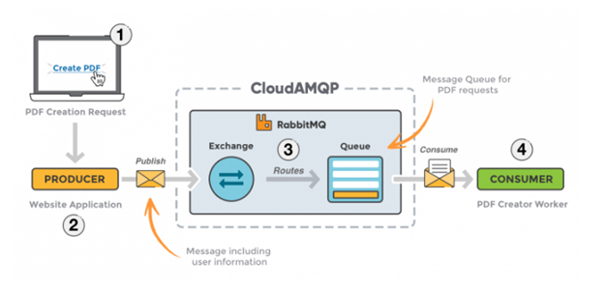
Решение
В качестве решения выступает брокер сообщений RabbitMQ
6/20

Slide 8
Обзор аналогов
Критерий | Е1 ЕВФРАТ | ТЕЗИС | Модуль импорта и корректировки
Ограничение на количество пользователей | + | + | -
Асинхронная обработка данных | - | - | +
Реализация в браузере | - | - | +
Стоимость | В зависимости от количества пользователей, оплачивается ежегодно | В зависимости от количества пользователей, оплачивается ежегодно | Оплачивается единоразово
7/20

Slide 9
Функциональные требования
Предоставлять возможность:
1) Выполнять загрузку реестров договоров в базу данных
2) Редактировать реестры
3) Редактировать содержимое реестров
4) Обрабатывать содержимое реестров и реестры целиком
5) Удалять загруженные ранее реестры и отдельные неактивные договора
8/20

Slide 10
Нефункциональные требования
Программный интерфейс должен быть реализован в браузере
Функционал должен использовать существующую структуру БД в части хранения договоров
Требования к внешним интерфейсам:
Использовать REST-сообщения, SQL-запросы для взаимодействия программных модулей
9/20

Slide 11
Требования заказчика
Использовать при импорте договоров «Черный ящик»
Черный ящик представляет собой программу-парсер, которая работает на клиентском сервере и предоставляет возможность разбивать и импортировать в таблицы БД договора, содержащиеся в реестре
10/20

Slide 12
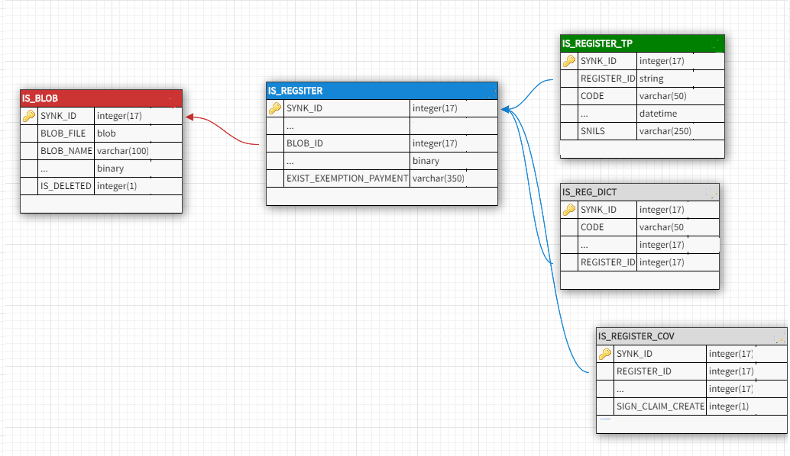
Структура БД
БД содержит 5 таблиц:
IS_BLOB
IS_REGISTER IS_REGISTER_TP
IS_REG_DICT
IS_REGISTER_COV
11/20

Slide 13
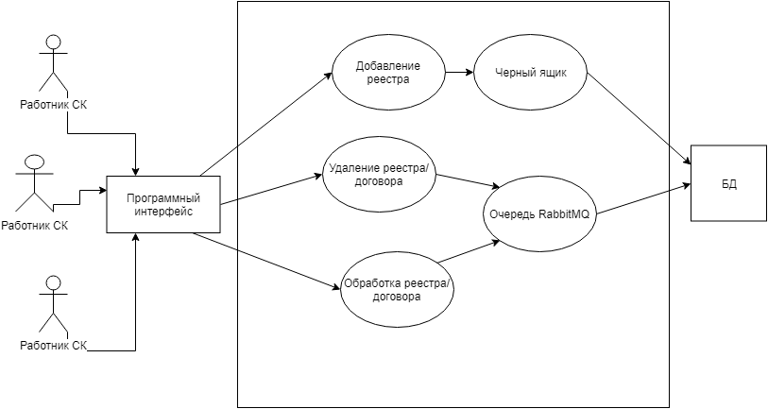
Диаграмма вариантов использования
12/20

Slide 14
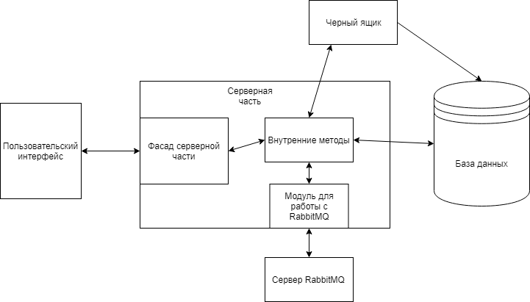
Взаимодействие частей программы
13/20

Slide 15
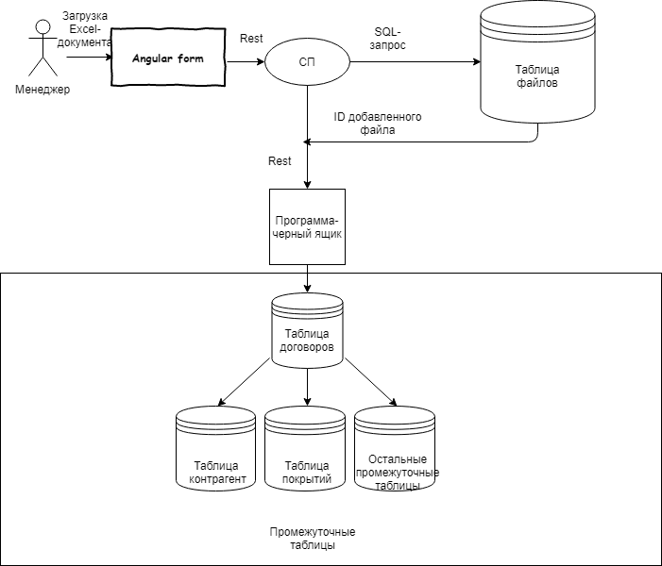
Схема добавления реестра
14/20

Slide 16
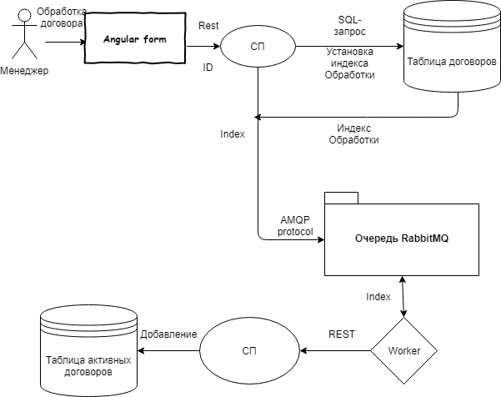
Схема обработки реестра
15/20

Slide 17
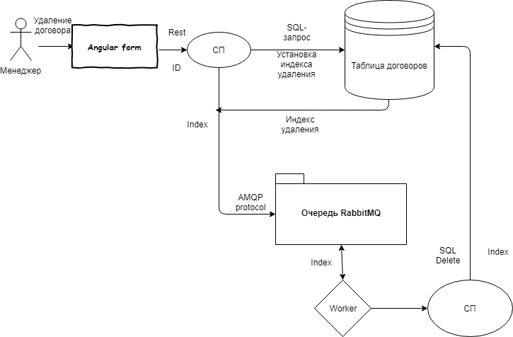
Схема удаления реестра
16/20

Slide 18






Инструменты разработки
Языком разработки является Java
Фрейворк для созданий веб-сервисов RESTEasy
Сервер приложений WildFly
Брокер сообщений RabbitMQ
Клиентский интерфейс с помощью фреймворка Angular
В качестве ORM выступает Apache Cayenne
17/20

Slide 19
Тестирование
Программа успешно прошла тестирование. По результатам нагрузочного тестирования,максимальная производительность
системы достигается при обработке или удалении около 300 тысяч документов в час.
18/20

Slide 20
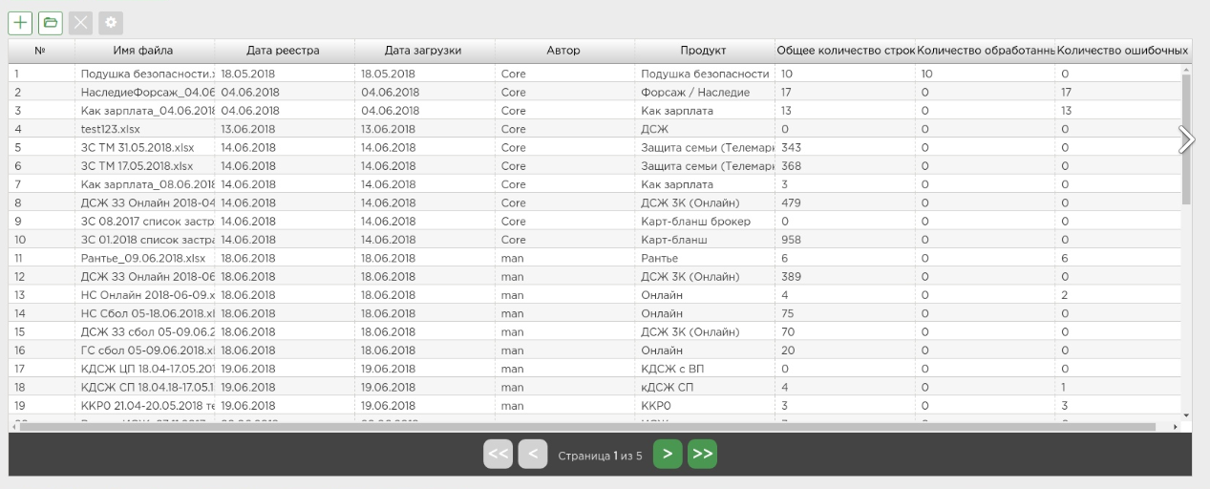
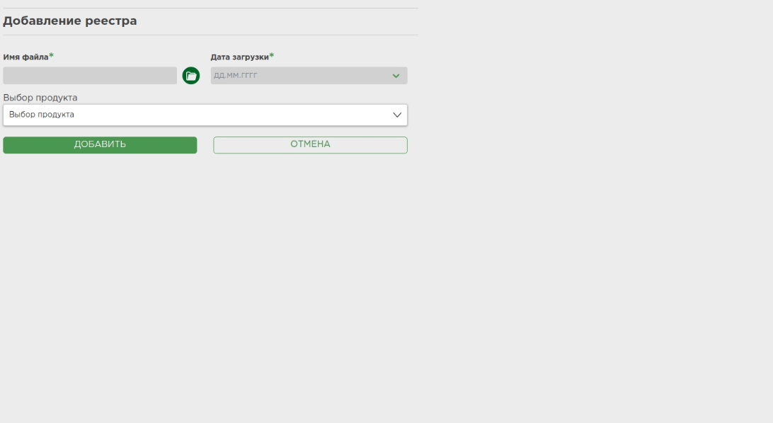
Интерфейс
Список реестров договоров
Добавление реестра
19/20

Slide 21
Вывод
В результате выполнения работы по разработке модуля импорта и корректировки реестров договоров, можно сделать вывод о том, что разработанной продукт полностью удовлетворяет потребностям страховой компании в быстродействии, надежности и удобству взаимодействия с ним.
Рассматривая приобретение модуля импорта и корректировки реестров договоров со стороны страховой компании, можно выделить большое количество положительных моментов, среди которых можно выделить такие, как: уменьшение количества времени, затрачиваемого на обслуживание клиента, ускорение документооборота и как следствие, увеличение прибыли.
20/20

